Slide 1
密码学史
By 张鹏
深圳大学电子与信息工程学院
zhangp@szu.edu.cn

Slide 2
密码编码学Cryptography ：研究对信息进行编码，实现对信息的隐藏。
密码分析学Cryptanalysis ：研究加密消息的破译或伪造。

Slide 3
人类使用密码的历史几乎与使用文字的时间一样长。
——戴维 · 卡恩（David Kahn） 著《破译者》

Slide 4
原始部落间的秘密通信
信息载体：奴隶的头（剃光）
信息传递：长出头发的奴隶
大约4000年以前古埃及贵族
在书写墓碑上的铭文时,
使用了变形的而不是普通的象形文字，
揭开了有文字记载的密码史。

Slide 5
公元前５世纪
古斯巴达人用一条带子缠绕在一根木棍上，
沿木棍纵轴方向写好明文，
解下来的带子上就只有杂乱无章的字母。
解密者只需找到相同直径的木棍再把带子缠上去，
沿木棍纵轴方向即可读出有意义的明文。
这种叫做“天书”的器械堪称人类历史上最早使用的密码器械。

Slide 6
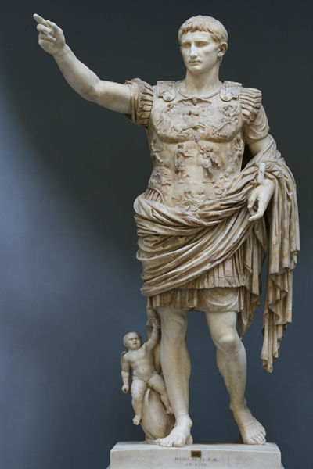
公元前1世纪
著名的恺撒密码(古罗马统帅恺撒:约公元前100～44),被用于高卢战争中，这是一种简单易行的单字母代换密码。

Slide 7
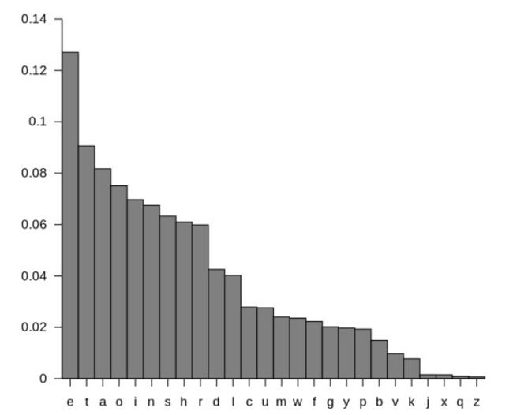
9世纪
阿拉伯的阿尔.金迪提出频度分析法来解密，
即通过分析计算密文字符出现的频率来破译密码。
16世纪晚期
苏格兰女王玛丽写密码信，
策划暗杀英格兰女王伊丽莎白。
英国的菲利普斯利用频度分析法成功破解。
这次解密将玛丽送上了断头台。

Slide 8
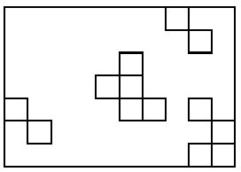
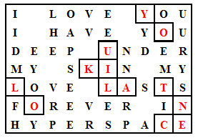
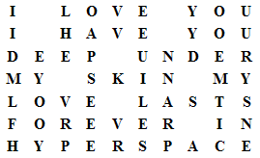
16世纪中期
意大利的卡尔达诺
发明了卡尔达诺漏格板，
覆盖在密文上，可从漏格中读出明文，
这是较早的一种分置式密码。
情书
密钥
追杀令：YOU KILL AT ONCE

Slide 9
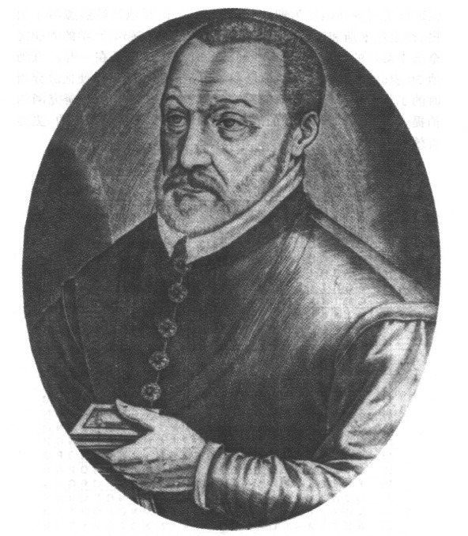
16世纪晚期
法国的维吉尼亚Vigenere
提出著名的维吉尼亚方阵密表（维吉尼亚密码）
这是一种多表加密的代换密码
可使阿尔.金迪和菲利普斯的频度分析法失效。

Slide 10
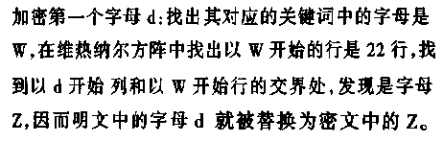
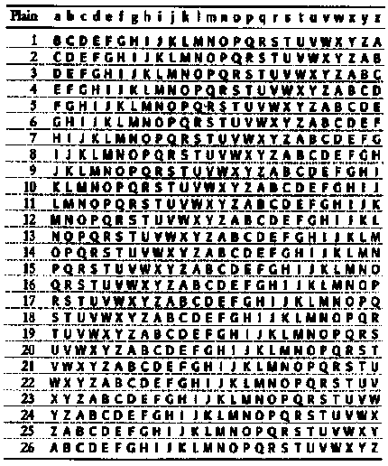
维吉尼亚方阵密表

Slide 11
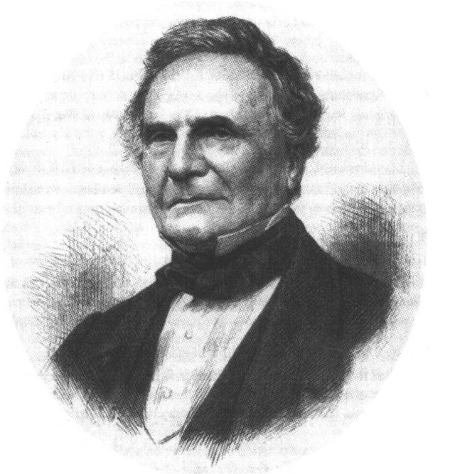
19世纪
英国的巴贝奇、普鲁士的卡西斯基Kasiski
发展了更复杂的频度分析法
可破解维吉尼亚密码

Slide 12
17世纪
英国著名的哲学家弗朗西斯·培根《学问的发展》
最早给密码下了定义：
“所谓密码应具备三个必要的条件，即：
易于翻译、第三者无法理解、在一定场合下不易引人生疑。”

Slide 13
1883年
荷兰密码学家A.Kerckhoffs《军事密码学》:
G 密码系统应该是计算安全的；
G 密钥由通信双方事先约定好，并根据一定协议进行更换；
G 密码系统应该易于使用；
G 密码系统应该精确而有效；
G 除了密钥，密码系统的所有细节都为对手所知。

Slide 14
11世纪
兵书《武经总要》
中国历史上第一部有关密码的记述
介绍了一个小型却名副其实的密码本。

Slide 15
刘邦打下天下之后，害怕韩信造反，所以打算把他杀了。又怕他带的士兵太多，所以问了一下韩信目前帶了多少兵？
韩信感觉气氛诡异，因此回答：
兵不知数
三三数之剩二
五五数之剩三
七七数之剩二

Slide 16
这个回答让刘邦不知所措，连军师张良一下子也算不出，想到一个数136,0088 ，不敢轻举妄动。
韩信所带的兵，人数可以少到23人，
当然也可能是千万人，
通解为23+105t 105=[3,5,7] 中国剩余定理
成也萧何，败也萧何。吕后用萧何诱杀韩信。

Slide 17
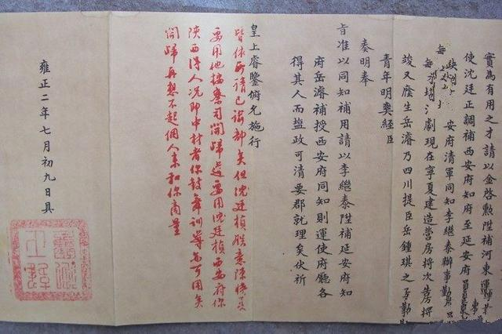
雍正密折制度

Slide 18
第一次世界大战
是世界密码史上的第一个转折点。
随着战争的爆发，各国逐渐认识到密码在战争中发挥的巨大作用，积极给予大力扶持，使密码很快成为一个庞大的学科领域。
第一次世界大战进行到关键时刻，
英国破译密码的专门机构“40号房间”
利用缴获的德国密码本破译了著名的“齐默尔曼电报”，促使美国放弃中立参战，改变了战争进程。

Slide 19
第二次世界大战爆发后
世界各国开始重视对密码破译的研究工作，纷纷成立专门的研究和破译机构，在战争中发挥重要的作用。
德国潜艇指挥部德尼茨的B机关泄露了太多的军事情报。波兰人和英国人破译了德国著名的“Enigma”密码机密码，德国的许多重大军事行动对盟军都不成为秘密。

Slide 20
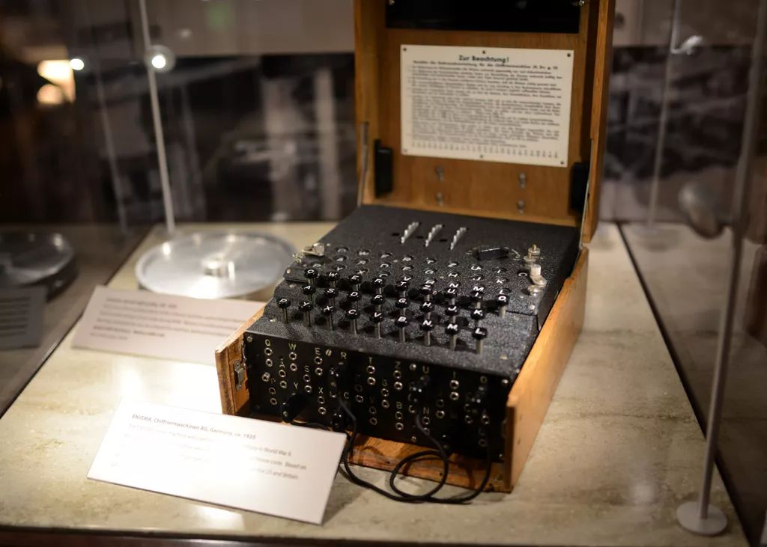

Slide 21
1942年6月3日
日本偷袭珍珠港虽然获得了重大胜利，但美国的航空母舰当时不在港内，所以一艘也没有受到损失。日本决定再集中优势兵力，彻底歼灭美国航空母舰。
要实现这一计划，首先就要拿下位于夏威夷群岛东北方的美国重要的航空基地中途岛，把它作为日军的作战基地。进攻中途岛的日本海军，仍由策划指挥偷袭珍珠港的山本五十六海军大将率领。
但是约瑟夫·罗奇福特少校已经破译了日本人使用的JN25密码。在日军一系列发过的电报中，最引人注目的是“AF”两个字母。破译小组发现，在一份水上飞机袭击珍珠港一事的日方电报中曾经提到“AF”。电文说水上飞机奉命到“AF”附近的一个珊瑚小岛上加油。因此他们推断“AF”只能是指中途岛。

Slide 22
为了进一步查实，中途岛上的海军司令部受命用浅显的英语拍了一份作为诱饵的无线电报，报告中途岛上的淡水设备发生故障。果然不久以后美军截获的一份日军密码电报声称：AF可能缺少淡水。
经过这一证实，尼米兹决定把舰队埋伏在中途岛附近，给日军迎头痛击。尼米兹将当时美军在太平洋上所有的三艘航空母舰全部调集到中途岛附近，同时还增加了中途岛上的守军，并在岛上加强修筑工事。1942年6月3日，日军对中途岛如期发动攻击，双方鏖战一整天，最后以日军的惨败而告终。

Slide 23
1944年6月4日
德国U-505潜艇受到美海军特遣大队反潜深炸弹攻击，受伤浮起后，美军冲入无线电室，缴获了密码机和大量明、密报，并秘密将U-505潜艇拖回美国。
德军误认为U-505潜艇沉没海底而未换密码。在欧战结束前的11个月里，依靠破译的密码，美军和同盟国军队共击沉德国潜艇300多艘，平均每天一艘，同时大大减少了自己船只的损失，对战争的胜利产生了重大影响。

Slide 24
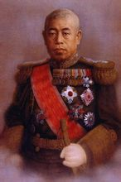
山本五十六之死
“山本五十六于1943年4月13日下午5时55分到所罗门岛视察”的日程,用称为“紫密”的日本“九七式”密码机加密，播给第一基地部队等。
美军截获，通过破译JN25密码的专用IBM设备破译出。尼米兹上将经研究决定出击：
4月13日7时25分出动18架战斗机将山本座机击落。偷袭珍珠港的元凶日本舰队总司令山本五十六死亡。5月21日日本才广播这一消息。

Slide 25
第二次世界大战促进了密码的飞速发展
由于密码对于战争的胜负具有越来越重要的影响，
各国不惜花大量的人力物力进行密码的研究和破译。
密码的编制结构更加科学，编制方法愈加复杂，
各种密码的保密性出现了飞跃性的提高。
在此期间，许多国家开始使用密码机进行加密，
密码告别人工加密，走向机械加密的时代。

Slide 26
1949年以前的密码技术可以说是一种艺术，而不是一种科学，那时的密码专家是凭直觉和信念来进行密码设计和分析的，而不是靠推理证明。
1949年，C. E. Shannon(1916~2002)
在贝尔系统技术杂志上发表论文《通信的数学理论》，创立了著名的新理论——信息论；发表论文《秘密系统的通信理论》标志着密码术到密码学的转变。

Slide 27
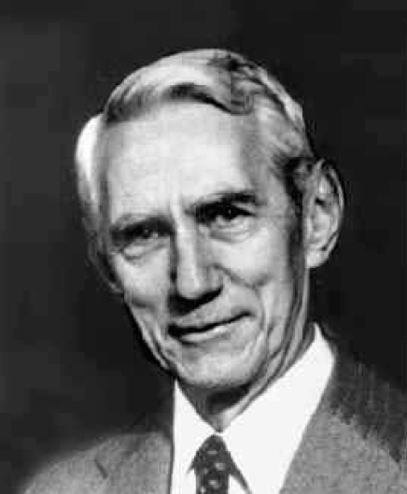
Claude Shannon was born on April 30, 1916 in the town of Gaylord, Michigan.
By the 1980's, Shannon began having problems with his memory and he was later diagnosed with Alzheimer's disease.
In his final years he was “good-natured as usual” and enjoyed daily visits with his wife, Betsy. Eventually his body failed and he passed away in February 2001.
A Mathematical Theory of Communication. Bell Syst. Tech. J., 27: 379-423, 1948
Communication Theory of Secrecy Systems. Bell Syst.Tech. J., 28: 656-715, 1949

Slide 28
为了表彰Shannon的伟大功绩，2000年10月6日IEEE Information Society 的25名成员在Shannon的儿童时代的老家Michigan的Gaylord举行了Shannon塑像的落成典礼。塑像底座正面刻文如下：
Claude Elwood Shannon
Father of Information Theory
Electrical engineer, Mathematician, and native
son of Gaylord. His creation of information theory,
the mathematical theory of communication,
in the 1940s and 1950s inspired the revolutionary advances in digital communications and
information storage that have
shaped the modern world.

Slide 29
This statue was donated by the
Information Theory Society of the Institute of Electrical and Electronics Engineers,
whose members follow gratefully in his footsteps.
Dedicated October 6, 2000
Eugene Daub, Sculptor
“在我看来，两三百年之后，当人们回过头来看我们的时候，他们可能不会记得谁曾是美国的总统。他们也不会记得谁曾是影星或摇滚歌星。但是仍然会知晓Shannon的名字。学校里仍然会教授信息论。”
（Dr. Richard Blahut, Oct. 6, 2000, Gaylord, Michigan）

Slide 30
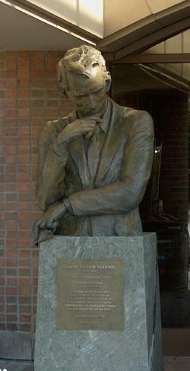

Slide 31
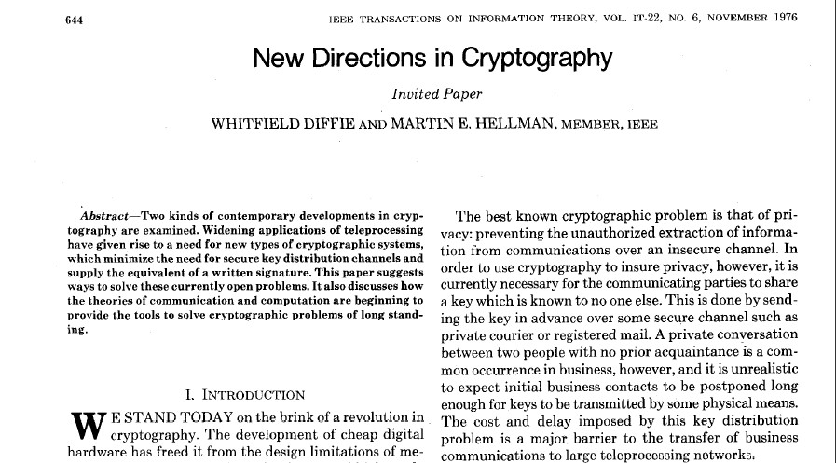
20世纪70年代中期
密码学界发生了两件跨时代的大事：
1、Diffie和Hellman发表的题为“密码学新方向”文章，提出了“公钥密码”新体制，冲破了传统“单钥密码”体制的束缚。

Slide 32
密码模型
加密密钥K
用户A
信息P
加密算法E
密文C
网络
解密密钥K
用户B
信息P
解密算法D
密文C

Slide 33
密码模型
对称密码体制（单钥密码体制）：
——加密密钥与解密密钥相同。
非对称密码体制（公钥密码体制）：
——加密密钥与解密密钥不同，加密密钥公开，简称公钥；解密密钥保密，简称私钥。

Slide 34
单秘密码体制主要功能是信息的保密性
公钥密码体制主要功能是信息的保密性与认证性
单钥密码体制需事先交换秘密钥
公钥密码体制无需事先交换秘密钥
公钥密码体制适应了通信网的需要，为保密学技术
应用于商业领域开辟了广阔的天地

Slide 35
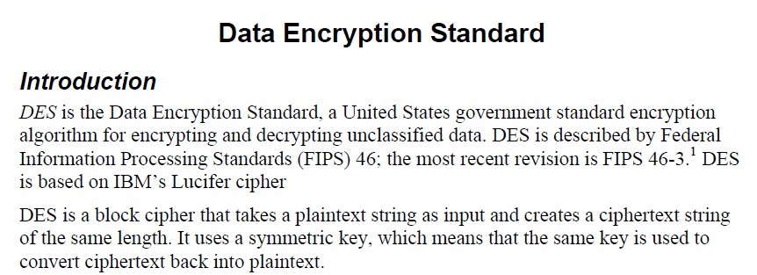
20世纪70年代中期
密码学界发生了两件跨时代的大事：
2、美国国家标准局NBS于1977年公布实施美国数据加密标准DES，密码学史上第一次公开加密算法，并广泛应用于商用数据加密。

Slide 36
这两件引人注目的大事揭开了密码学的神秘面纱，
标志着密码学的理论与技术的划时代的革命性变革，
为密码学的研究真正走向社会化作出了巨大贡献，
同时也为密码学开辟了广泛的应用前景。
从此，掀起了现代密码学研究的高潮。

Slide 37
Q&A
Notes:
https://www.khanacademy.org/computing/computer-science/cryptography

